Slide 1

ОСНОВНЫЕ ОПРЕДЕЛЕНИЯ, ЭЛЕМЕНТЫ И ЗАКОНЫ
ЭЛЕКТРИЧЕСКИХ ЦЕПЕЙ
Отделение промышленных технологий
Электротехника 1.3

Slide 2

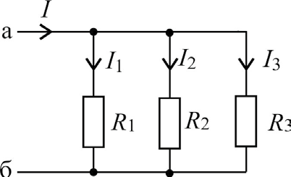
R_{аб} = R₁ + R₂ + R₃
ВИДЫ СОЕДИНЕНИЙ ЭЛЕМЕНТОВ ЭЛЕКТРИЧЕСКОЙ ЦЕПИ
ПОСЛЕДОВАТЕЛЬНОЕ СОЕДИНЕНИЕ
U_{аб} = I (R₁ + R₂ + R₃ ) = IR_{аб}
ПАРАЛЛЕЛЬНОЕ СОЕДИНЕНИЕ
I = I₁ + I₂ + I₃ = ^{Uаб} + ^{Uаб} + ^{Uаб} =
R₁ R₂
R₃
1 1
⎝ ^{R}1 ^{R}2 ^{R}3 ⎠
⎛
1 ⎞
= U
aб
⎜ + +
⎟ = U
аб
(G₁ + G₂ + G₃) = U G .
аб аб

Slide 3
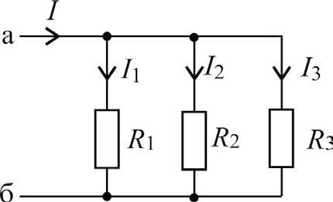
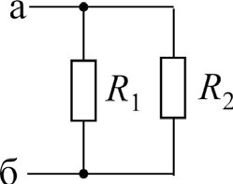
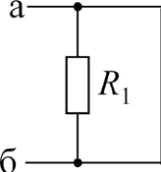
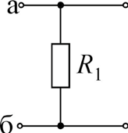
ПАРАЛЛЕЛЬНОЕ СОЕДИНЕНИЕ
R₁ R₂R₃
R₂R₃ + R₁R₃ + R₁R₂
R_{Э} = ¹ =
1 ₊ 1 ₊ 1
R₁ R₂ R₃
R₁ R₂ R₁ + R₂
R_{Э} = ¹ =
1 ₊ 1
R₁ R₂
R_{Э} = ^{R1 ⋅ 0} = 0
R_{Э} = ^{R1 ⋅ ∞} = R₁
R₁ + 0
R₁ + ∞

Slide 4
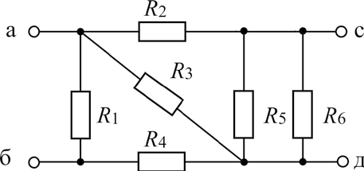
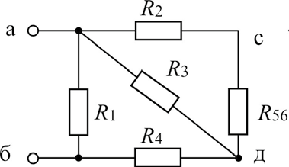
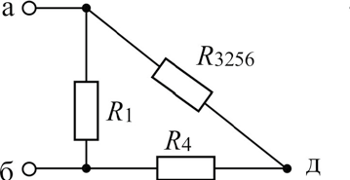
СМЕШАННОЕ СОЕДИНЕНИЕ
R₅R₆
R =
56
R₅ + R₆
^{R}256 ^{= R}2 ^{+ R}56
^{R}3^{R}256
^{R}3256 ⁼
^{R}3 ^{+ R}256
^{R}43256 ^{= R}4 ^{+ R}3256
^{R}1^{R}43256
R_{аб} = .
^{R}1 ^{+ R}43256

Slide 5
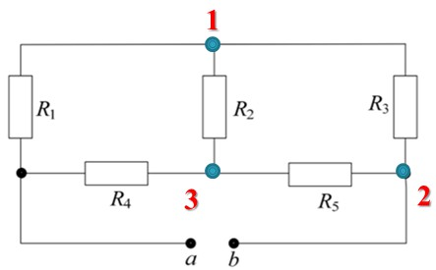
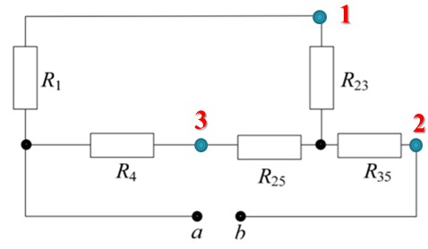
«ТРЕУГОЛЬНИК»
«ЗВЕЗДА»

Slide 6
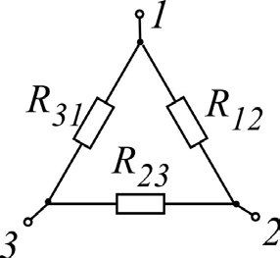
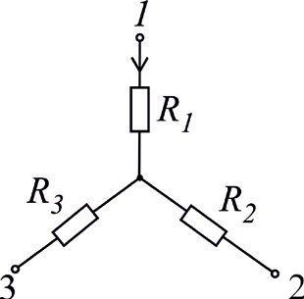
«ТРЕУГОЛЬНИК»
«ЗВЕЗДА»
R =
^{R}12 ^{R}31
1
R + R + R
12
23 31
R =
^{R}12 ^{R}23
2
R + R + R
12
23 31
R =
^{R}31^{R}23
3
R + R + R
12
23 31

Slide 7
«ТРЕУГОЛЬНИК»
«ЗВЕЗДА»
₌ R₁R₂
+ R₂ R₃ + R₃ R₁
R
12
R
3
₌ R₁R₂
+ R₂ R₃ + R₃ R₁
R
23
R
1
₌ R₁R₂
+ R₂ R₃ + R₃ R₁
R
31
R
2

Slide 8
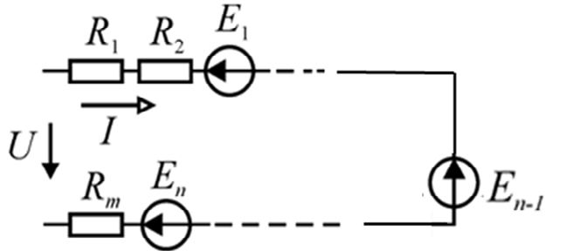
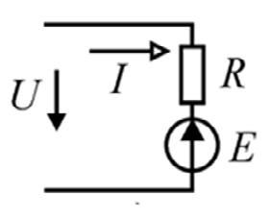
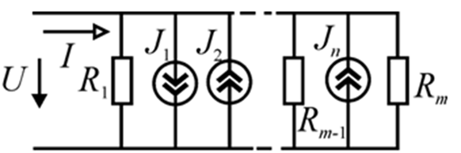
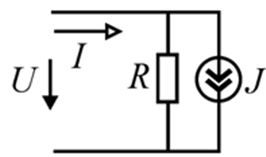
R_{аб} = R₁ + R₂ + ... + R_{m}
E = E₁ + ... + E_{n−1} − Е_{n}
J = J₁ − J ₂ + ... − J_{n}
_{RЭ =} 1
1 ₊ 1
^{R}m−1 ^{R}m
¹ + ... +
R₁

Slide 9
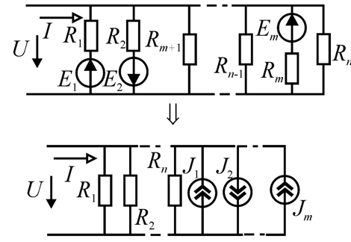
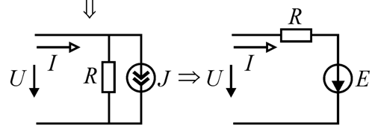
E = J⋅ R

Slide 10
СПАСИБО ЗА ВНИМАНИЕ!

